Slide 1
OKHttp源码解析
版本4.9.3

Slide 2
1
分发器
2
拦截器链
目录content
3
五大拦截器
4
问题解答
CONTENT

Slide 3
Part One
1
分发器

Slide 4

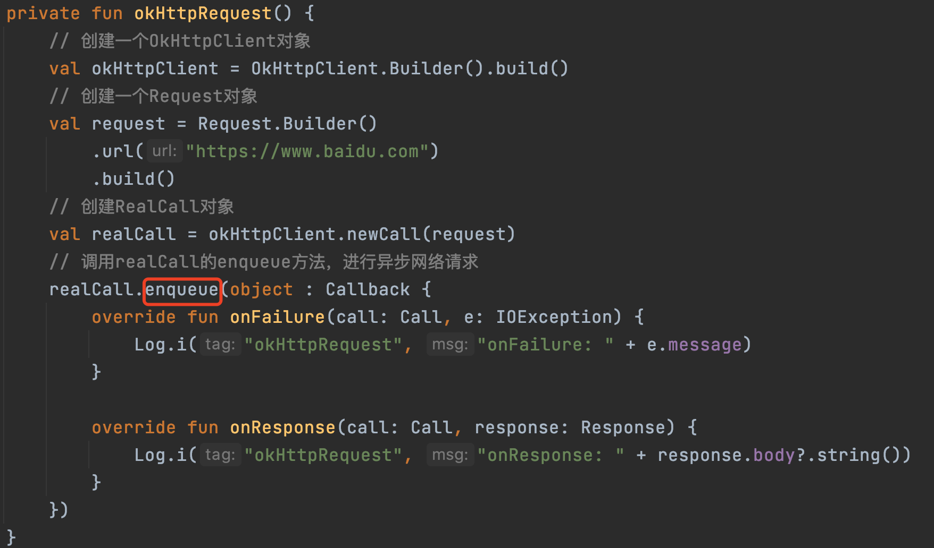
1.1 从使用OkHttp进行异步网络请求开始

Slide 5
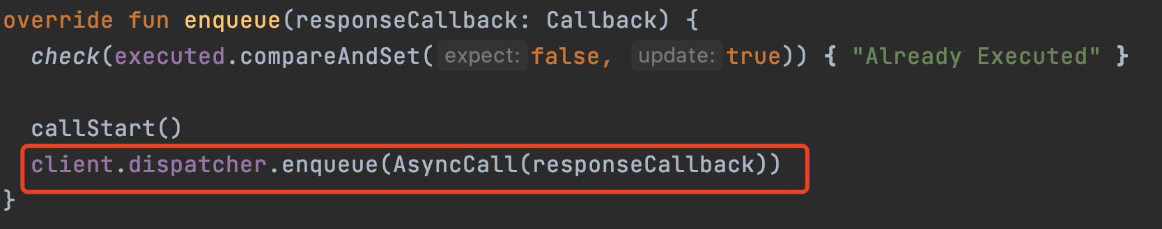
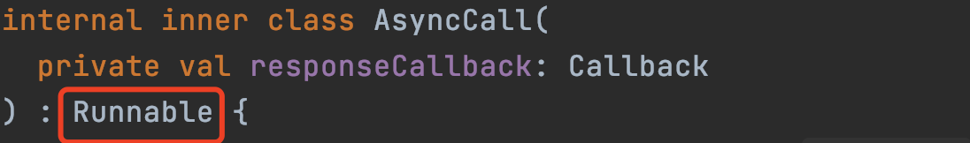
1.2 RealCall.enqueue
将参数中的Callback封装成AsyncCall对象后交给分发器处理
Async对象实现了Runnable接口，它最终会被分发器送到线程池中

Slide 6
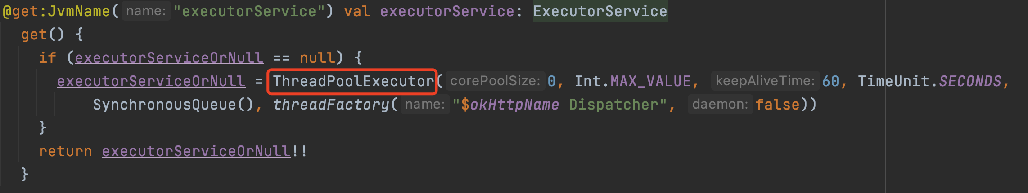
okHttp中的线程池
OkHttp中创建了一个核心线程数为0，并且任务队列容量也为0的线程池，在任务加入该线程池后会马上创建
一个非核心线程去执行，从而实现高并发

Slide 7
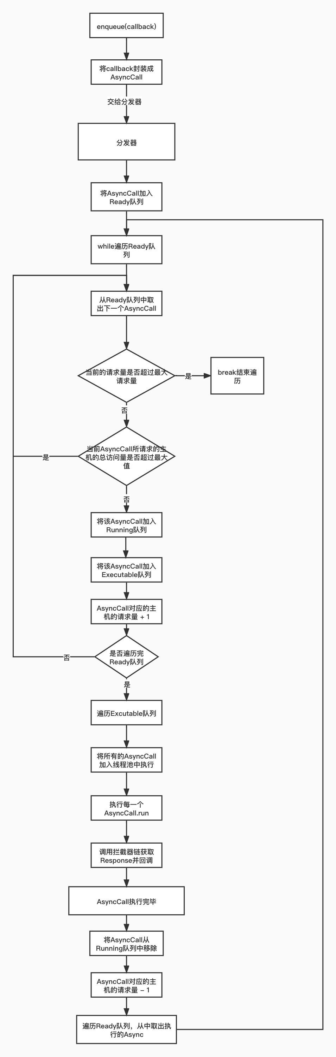
分发器工作流程

Slide 8
Part Two
2
拦截器链

Slide 9
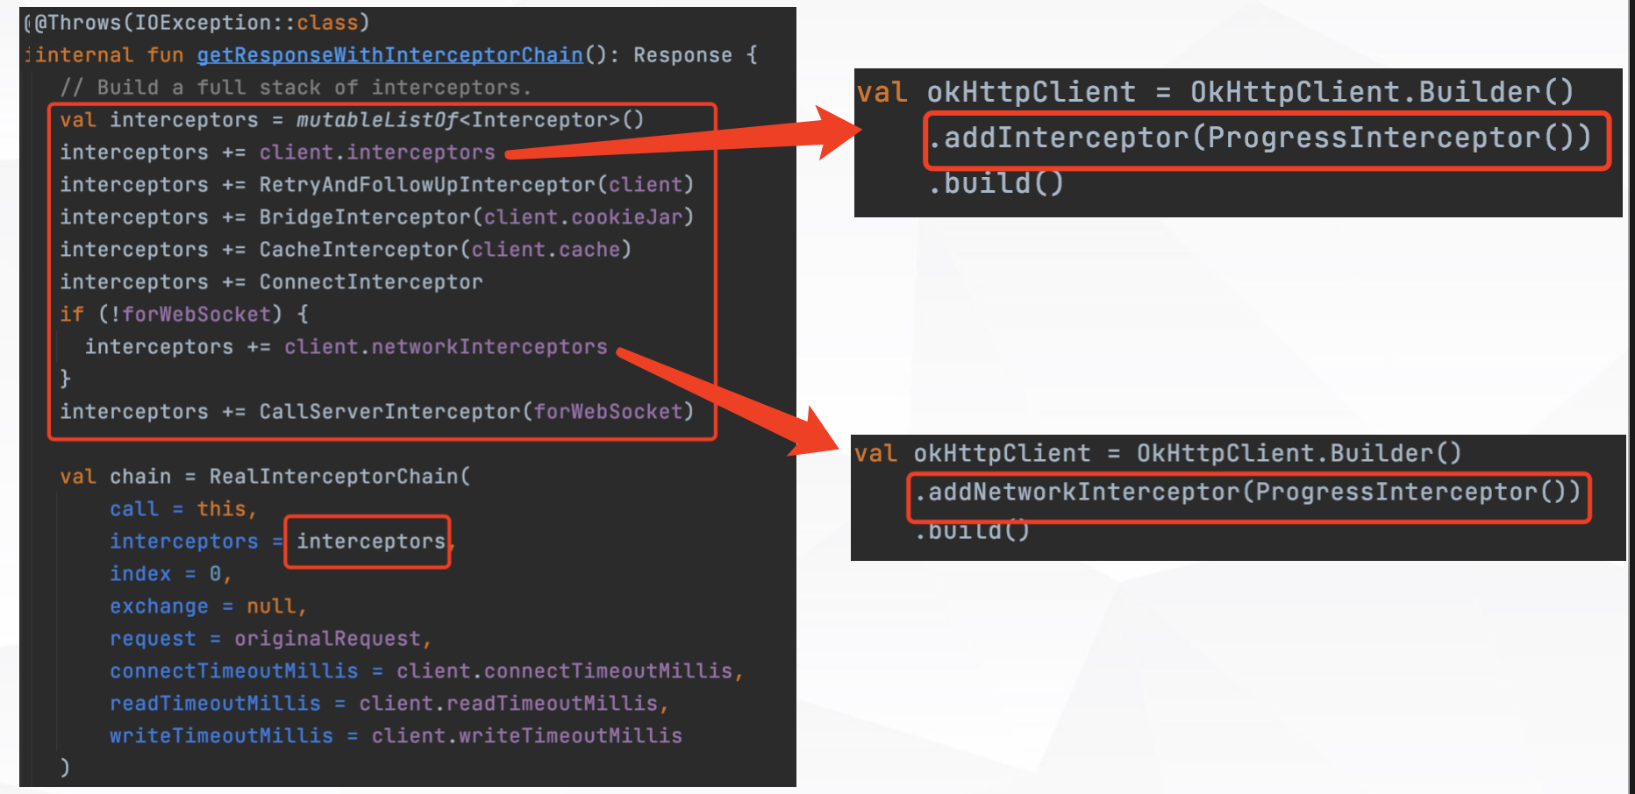
拦截器链
区别：
应用层拦截器无法使用Exchange
网络层拦截器可以使用Exchange

Slide 10
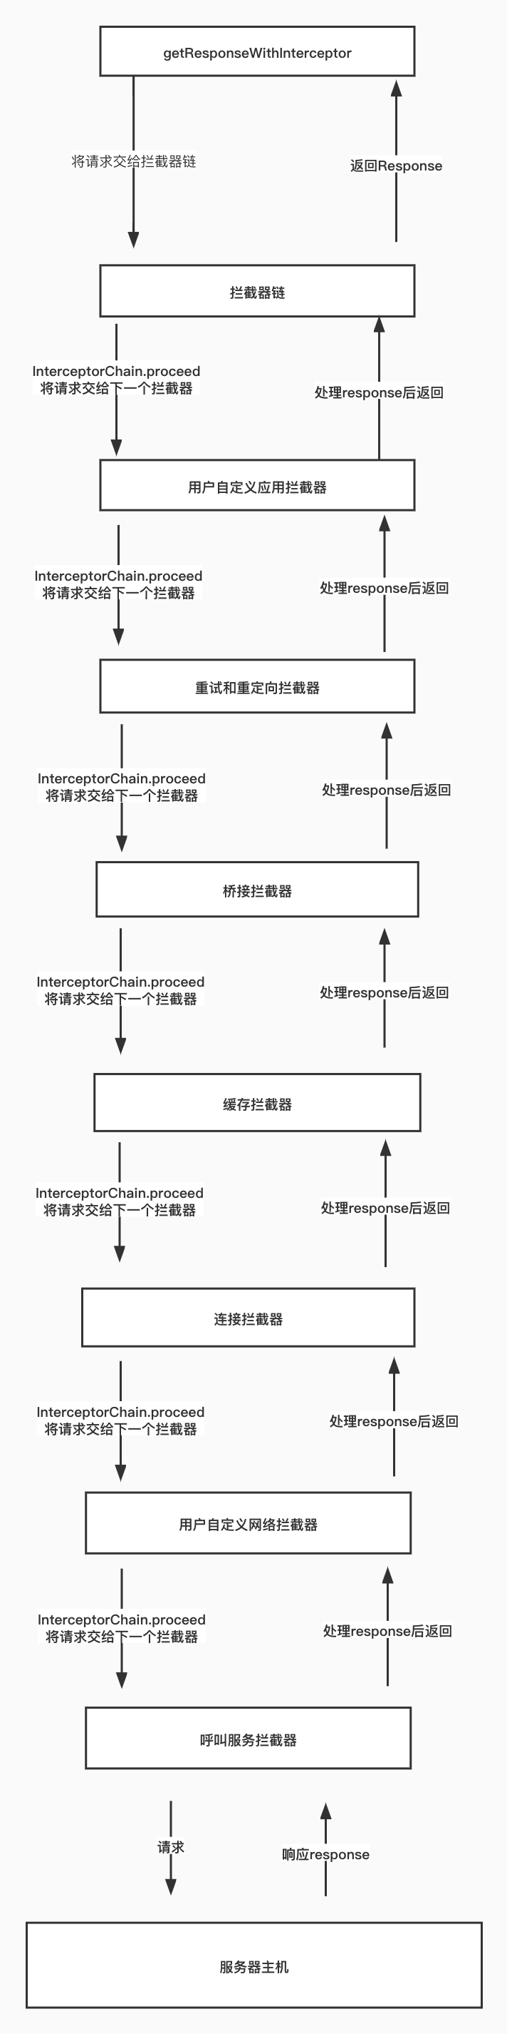
拦截器链
拦截器链使用了责任链模式，
1.将Request从上层拦截器不断地往下层拦截器传递。
每层拦截器在往下传递之前会根据自己的职责对Request进行包装或者根据Request的头字段选择相应的执行策略
2.当Request到达最后一层拦截器，也就是CallServerInterceptor后，CallServerInterceptor直接请求服务器，获取响应
3.CallServerInterceptor会把响应往上传递，直到最上层的拦截器。向上传递的过程中，每个拦截器又会根据自己的职责处理Response或者根据Response头的内容选择相应的执行策略
4.若请求过程中某个拦截器捕获到异常，会把异常不断往上层拦截器传递

Slide 11
Part Three
3
五大拦截器

Slide 12
五大拦截器简介
重试和重定向拦截器
桥接拦截器
缓存拦截器
网络请求异常重试、
请求重定向
构建请求头
处理网络请求缓存
连接拦截器
呼叫服务
拦截器
寻找可用连接、连接服务器
(Tcp三次握手，TLS四次握手)
直接与服务器进行数据交换

Slide 13
Part Three
3.1
重试和重定向拦截器

Slide 14
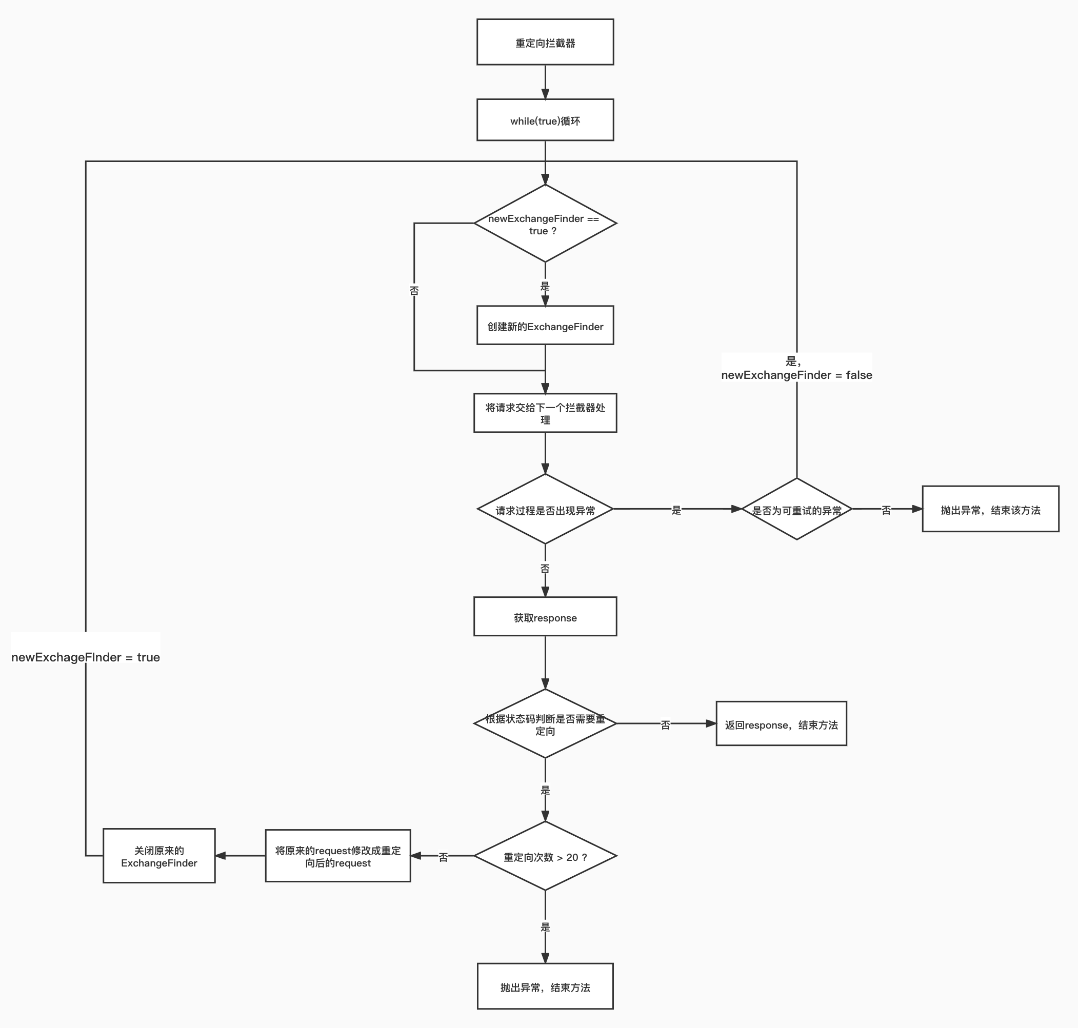
RetryAndFllowUpInterceptor - 重试和重定向拦截器
重试和重定向拦截器主要负责三件事：
1. 创建ExchangeFinder
2. 网络请求异常重试
3. 网络请求重定向，重定向次数不大于20次

Slide 15
Part Three
3.2
桥接拦截器
BridgeInterceptor

Slide 16
BridgeInterceptor - 桥接拦截器

Slide 17
Part Three
3.3
缓存拦截器
CacheInterceptor

Slide 18
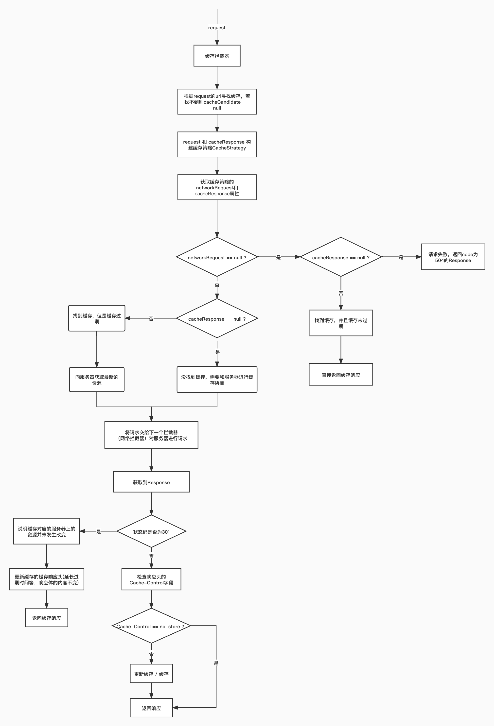
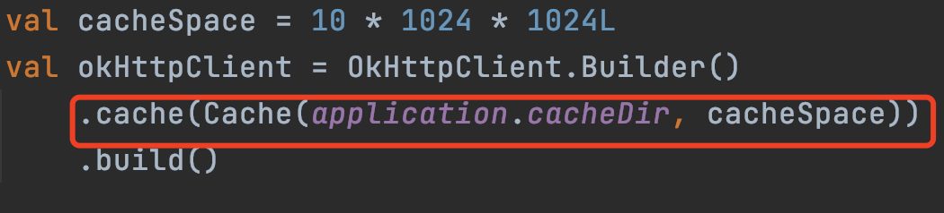
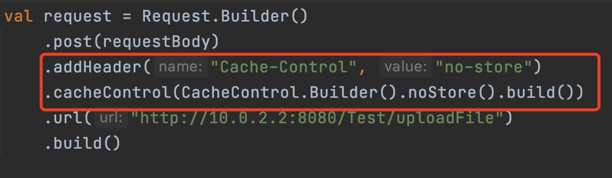
CacheInterceptor - 缓存拦截器
如果在创建OkHttpClient时未设置缓存，那么缓存拦截器将
不生效
工作流程图：
缓存拦截器主要负责根据请求头/响应头Cache-Control字段，选择相应的缓存策略进行缓存(缓存对象是服务器返回的Response)
而Cache-Control头可以通过下面两种方式添加

Slide 19
Part Three
3.4
连接拦截器
ConnectionInterceptor

Slide 20
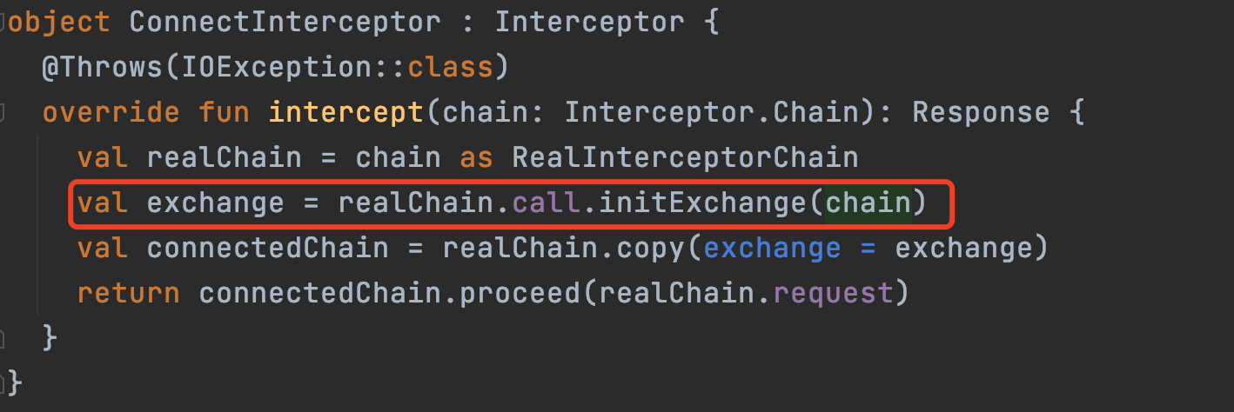
ConnectionInterceptor - 连接拦截器
连接拦截器会寻找一个与服务器的可用连接，它的Intercepte方法很简短，但是其中涉及的
连接查找过程比较复杂

Slide 21
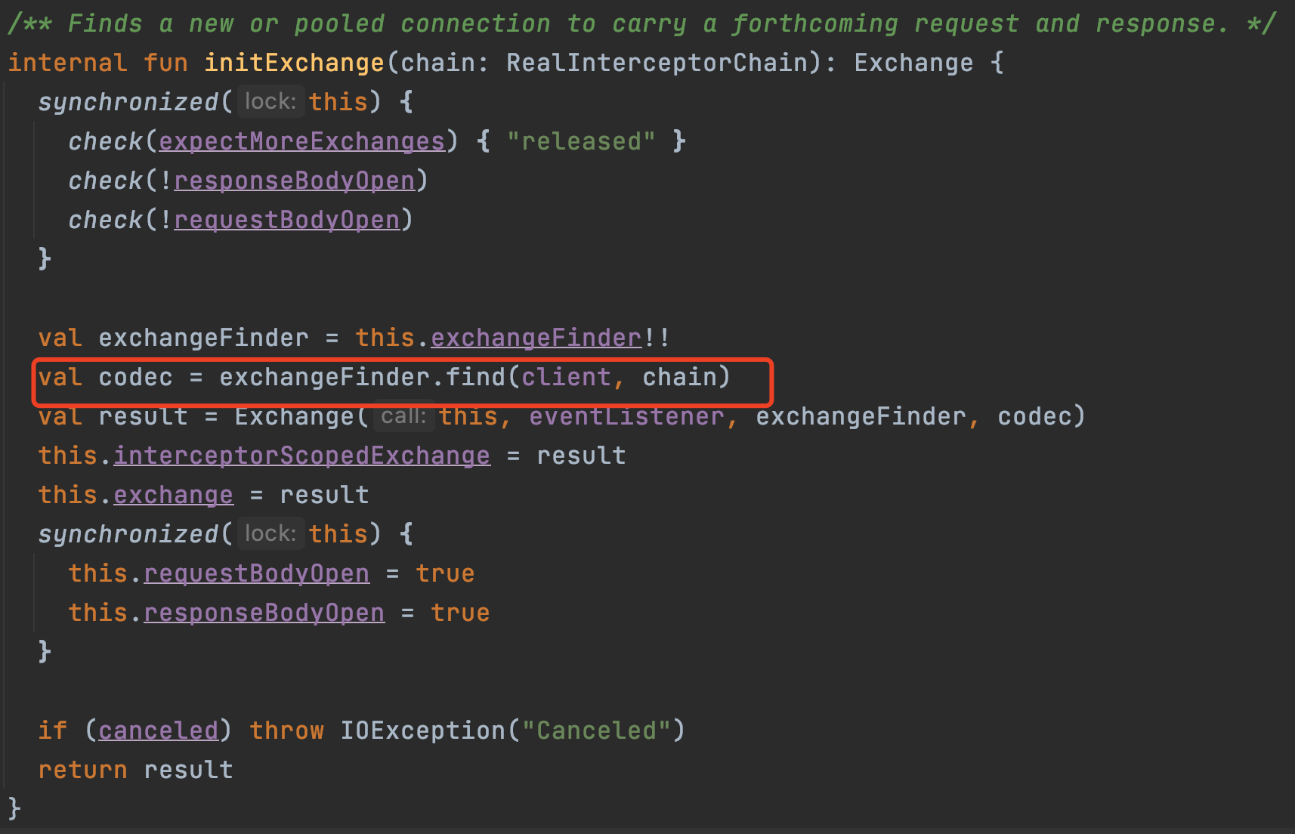
RealCall.initExchange

Slide 22
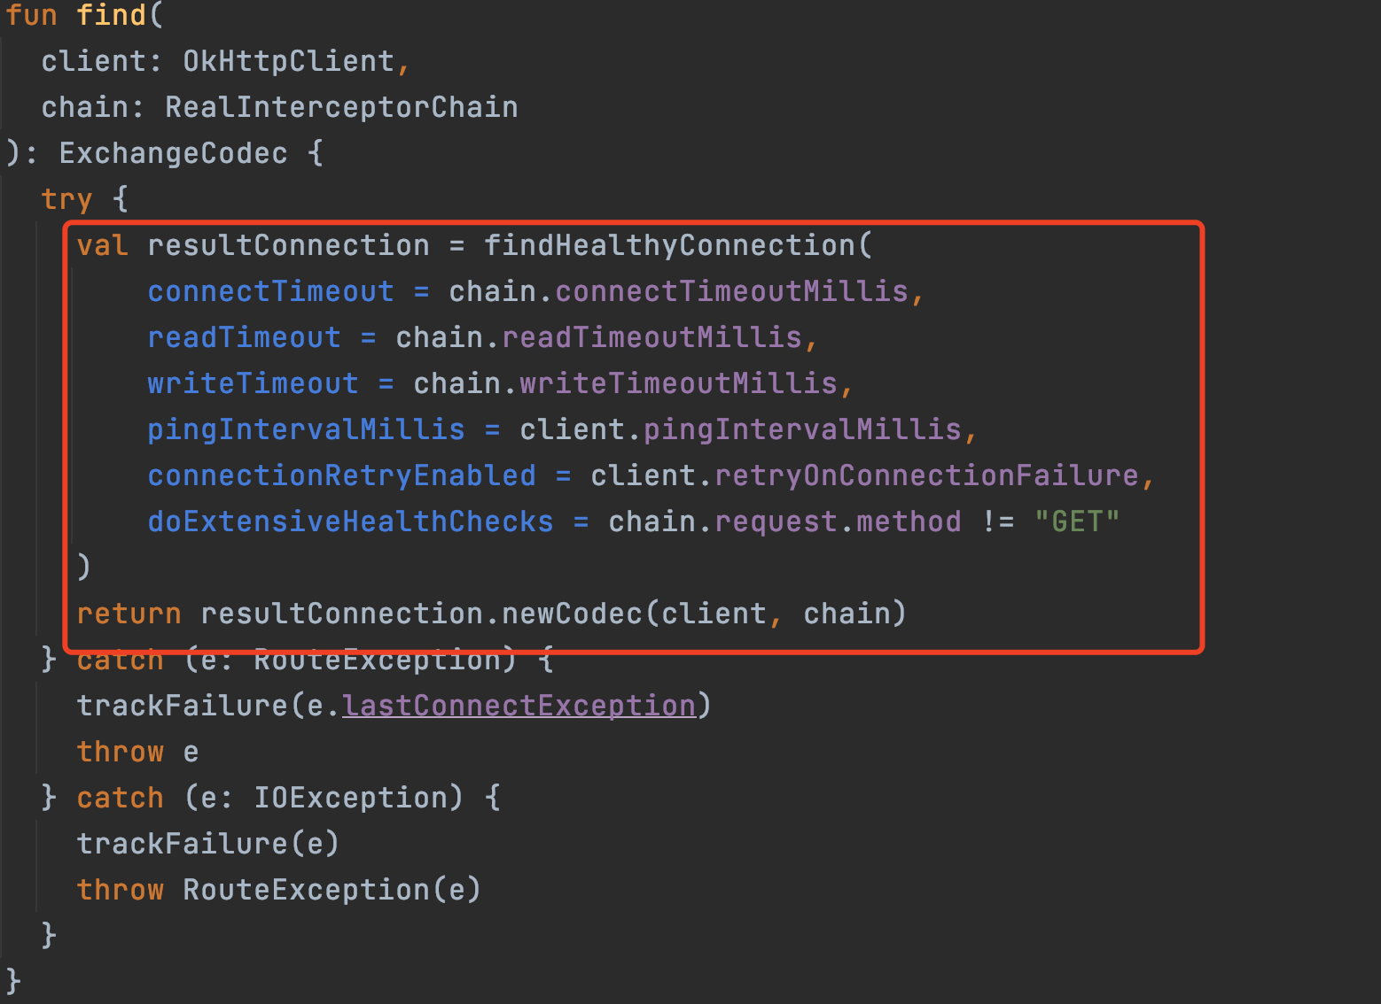
ExchangeFinder.find
1.寻找可用一个可用的RealConnection
2.通过RealConnection.newCodec方法
创建出ExchangeCodec实例
其中findHealthyConnection方法中就涉及到 了 连接池 和 连接复用

Slide 23
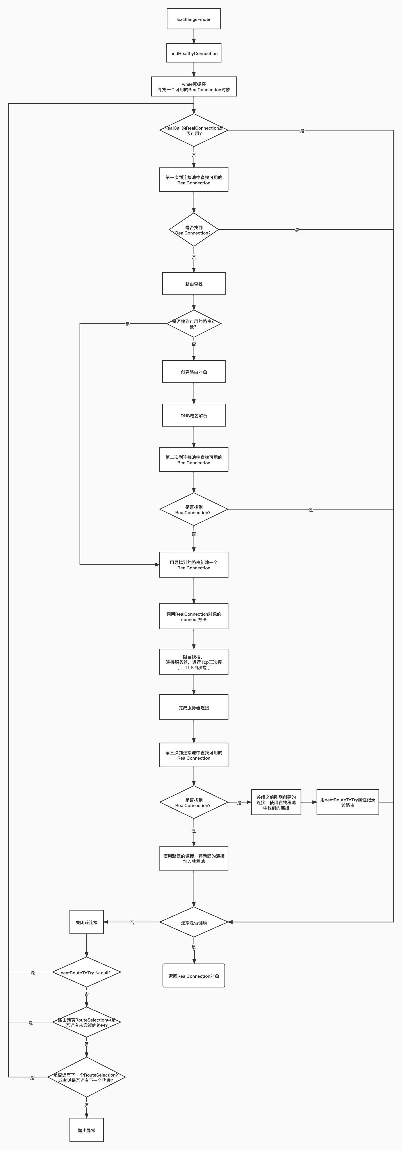
连接拦截器 - 连接复用
关于连接复用：
1.HTTP1.0不支持连接复用，而HTTP1.1和HTTP2.0都支持连接复用
2.HTTP1.0在会话结束后就会关闭连接，每次请求都需要和服务器重新建立连接。
3.HTTP1.1支持连接复用，但是连接只能通过阻塞的方式处理多个请求，也就是一个请求在执行的过程中，其它的请求需要等待
4.HTTP2.0支持连接复用，并且是多路复用，也就是HTTP2.0的连接能够并发处理多个请求

Slide 24
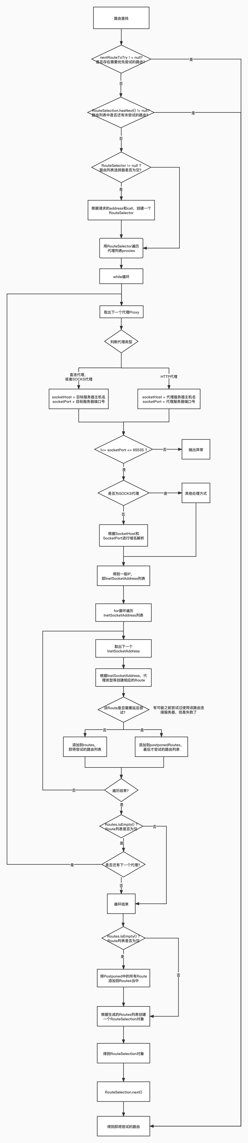
连接拦截器 - 路由查找
路由Router：
一个路由 由 代理(直连代理可以视为没有代理)，IP地址，端口号组成
路由管理类RouteSelection：
持有并管理一个Route列表
代理类Proxy：
每个代理类都对应一个RouteSelection
路由RouteSelector：
持有一个代理列表proxies，用于从代理列表中选择代理以及该代理对应的RouteSelection

Slide 25
Part Three
3.5
呼叫服务拦截器
CallServerInterceptor

Slide 26
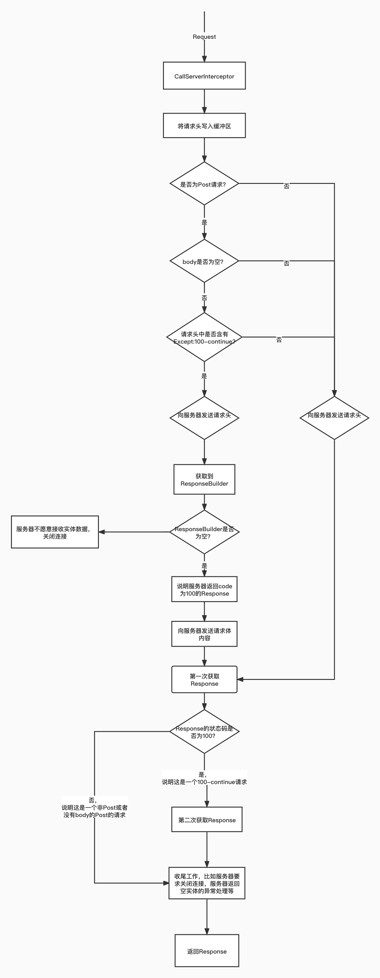
CallServerInterceptor——呼叫服务拦截器
Except : 100-continue：
该字段用于在向服务器发送Post请求的时候向服务器询问其是否愿意接受请求体，如果服务器返回状态码为100的响应时，表明服务器愿意接收请求体，这时客户端才把请求体的数据发送过去。（一般用在传输的数据比较大的情况下）

Slide 27
Part Three
3.6
自定义拦截器
CustomInterceptor

Slide 28
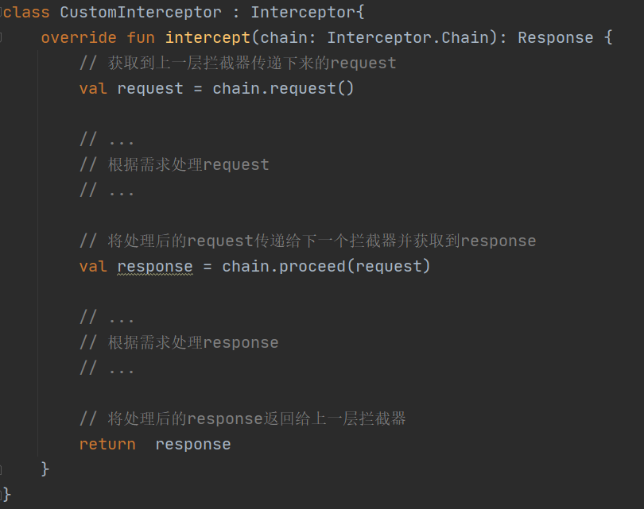
自定义拦截器

Slide 29
Part Four
04
问题解答

Slide 30
Part Four
问题一：
4.1
什么时候使用多个OkHttpClient对象？

Slide 31
问题一：什么时候需要创建多个OkHttpClient对象
一个OkHttpClient足以处理多个Request：
一个OkHttpClient对象会拥有一个分发器，而每个分发器对象又会持有一个线程池，所以一个OkHttpClient对象就能够通过它的分发器处理多个Request。
一般情况下，以单例的形式使用OkHttpClient：
所以在一般情况下，我们只需要建立一个OkHttpClient对象来处理多个请求即可，若创建太多OkHttpClient，由于每个OkHttpClient的分发器都会持有一个线程池，就会导致内存的浪费， 所以切记不要每次请求都创建一个OkHttpClient。可以采用单例模式来使用OkHttpClient

Slide 32
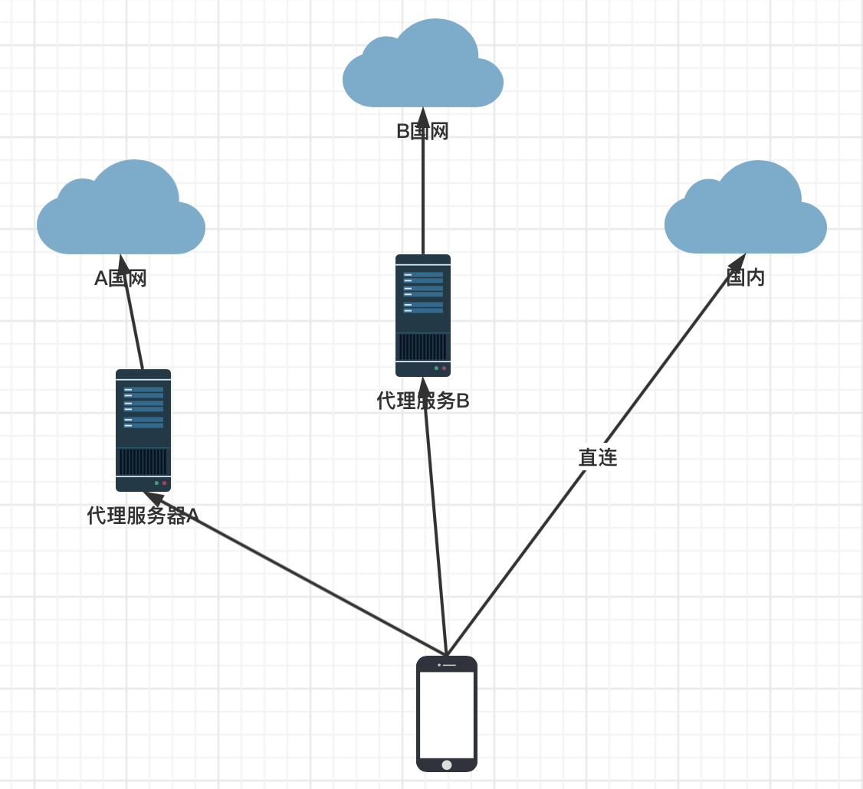
问题一：什么时候需要创建多个OkHttpClient对象？
需要创建多个OkHttpClient对象的场景：
1.需要使用到多种拦截器链，多种证书锁定，多种分发器，连接池等
2.缓存位置或者缓存方式不同：比如一部分的请求响应缓存在路径A，一部分请求缓存在路径B
3.进行不同协议类型的网络请求，一个OkHttpClient只能支持一种协议类型的网络请求，比如只支持HTTP1.1
4.访问需要经过代理服务器转发的外网：有部分的外网访问需要通过代理服务器转发(比如VPN翻墙这种)
如右图所示场景：访问国内网不需要设置代理服务器。访问A国网需要通过代理服务器A，访问B国网需要通过代理服务器B。
如果这时，使用一个OkHttpClient对象，那就必须设置ProxySelector，很容易增加不必要的DNS解析和路由尝试操作。所以应该使用三个OkHttpClient对象并分别设置代理。而ProxySelector更应该用作冗余处理

Slide 33
Part Four
问题二：
4.2
OkHttp怎么保证不重复发送请求？

Slide 34
问题二：OkHttp怎么保证不重复发送请求？
解决方案一：如果是通过按钮等控件触发的网络请求，如果为了防止恶意点击，可以防抖和节流
的方式来处理
解决方案二：

Slide 35
WORK PLAN
感谢您的观看
Thanks
WORK PLAN

